Slide 1

Федеральное государственное бюджетное образовательное учреждение высшего образования
«МИРЭА – Российский технологический университет»
РТУ МИРЭА
Институт информационных технологий
Кафедра практической и прикладной информатики (ППИ)
Тестирование и верификация программного обеспечения
Презентация по практической работе №24 по дисциплине «Моделирование бизнес-процессов»
Студент: Новиков А. А.
Тема: «Постройка дома»
Группа: ИКБО-24-21
Руководитель: преподаватель, Ахмедова Х. Г.
Москва 2023

Slide 2
Цель и задача
Цель занятия: разработать описание бизнес-процесса с использованием DFД-диаграммы.
Задание 1: Создать аналогичный Заданию 1 из Практического занятия 22 бизнес процесс в виде DFД-диаграммы в нотации Гейна-Сарсона

Slide 3
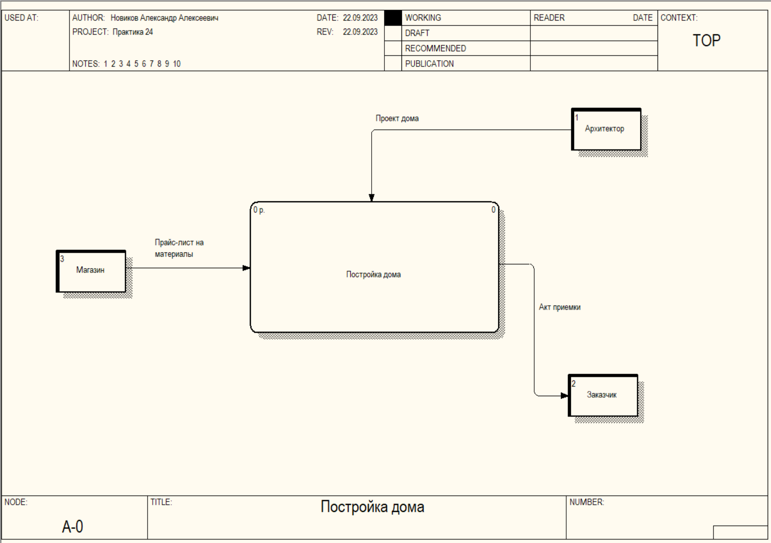
DFD диаграмма
Рисунок 1 – Контекстная диаграмма уровня системы

Slide 4
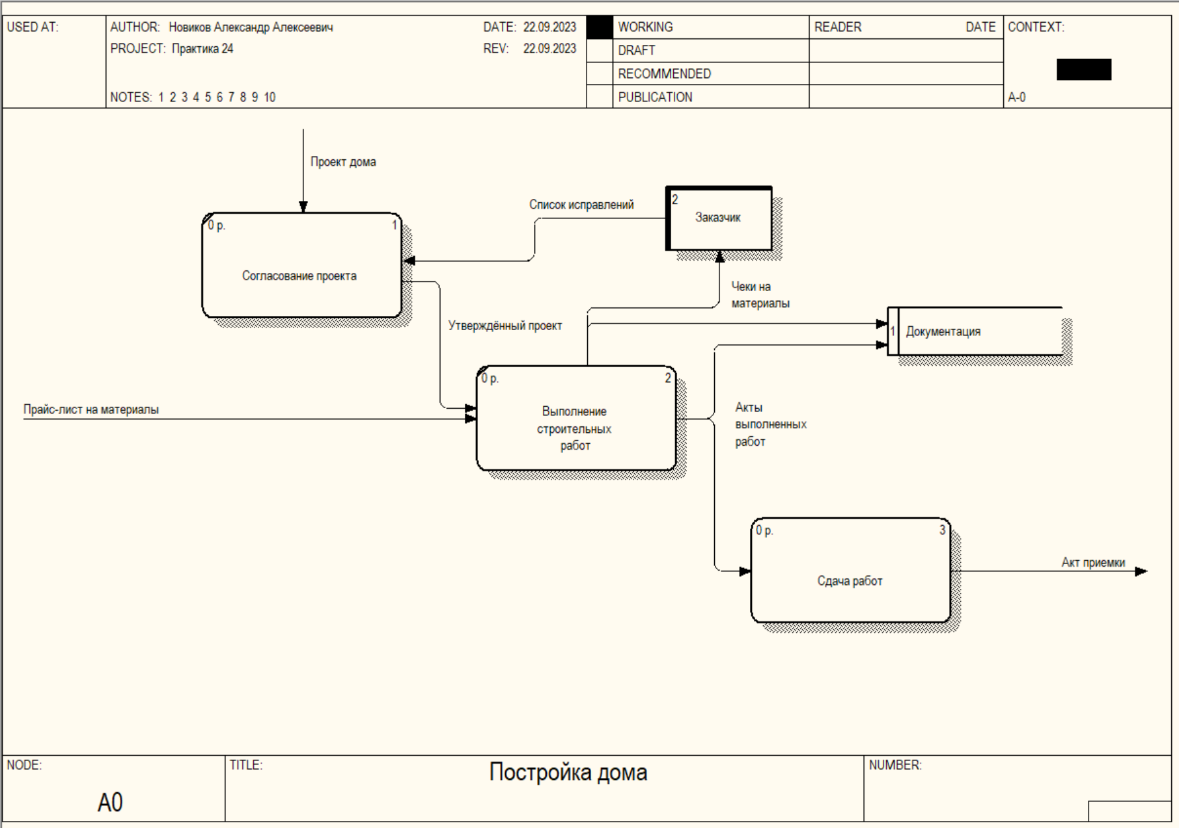
DFD диаграмма
Рисунок 2 – Диаграмма уровня подсистемы

Slide 5
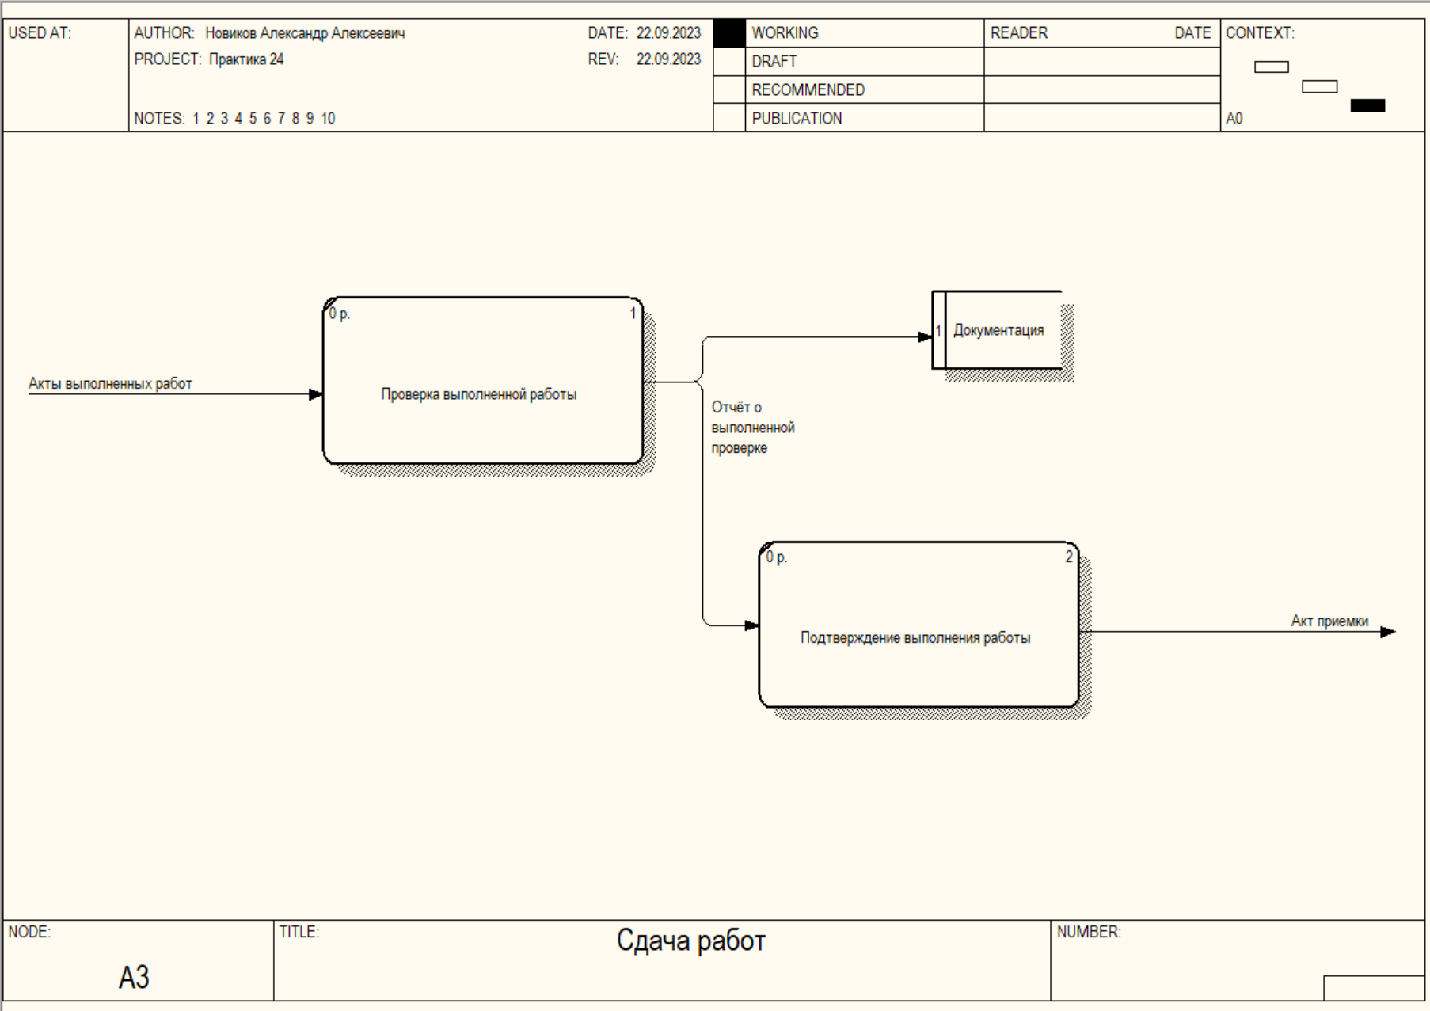
DFD диаграмма
Рисунок 3 – Декомпозиция одного из процессов

Slide 6
Заключение
В данной презентации была выполнена DFD диаграмма на тему «Постройка дома».

Slide 7
СПАСИБО ЗА ВНИМАНИЕ!

